Slide 1
Применение.

Slide 3
Применение.

Slide 4
Алканы
Предельные углеводороды
Парафины
Учитель химии МОАУ СОШ с. Томское
Серышевского района Амурской области
Середа Надежда Гавриловна

Slide 5
ПЛАН
Общая формула
Строение
Гомологический ряд метана
Изомерия и номенклатура
Получение
Физические свойства
Химические свойства
Применение.

Slide 6
Общая формула
2. Строение
С_{n}H_{2n+2}
-ациклические, связи одинарные => вращение вокруг связи,
sp³- гибридизация,
углы между орбиталями -109⁰28/, расстояние между атомами углерода – 0,154 нм,
связь С – Н малополярная

Slide 7
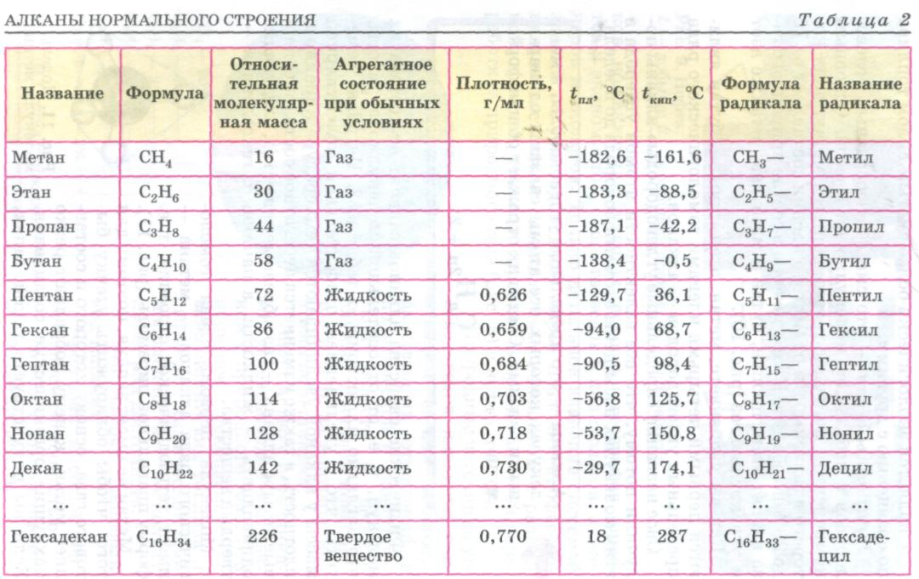
3. Гомологический ряд метана и физические свойства

Slide 8
4. Изомерия и номенклатура
Изомерия углеродного скелета
5. Получение
Промышленный
А) выделение из природных источников,
б) изомеризация,
в) крекинг нефтепродуктов,
г) гидрирование алкенов
Лабораторный
А) декарбоксилирование натриевых солей карбоновых кислот
Б) синтез Вюрца
В) гидролиз карбидов

Slide 9
Химические свойства
Реакция замещения:
а) галогенирование,
б) нитрование (реакция Коновалова – HNO3 -10% и t -120 С)
2. Отщепление:
а) дегидрирование ( этилен) катализаторы Pt, Ni, Al2 O3 , Cr2 O3 и t-400-600⁰ C
б) ароматизация (если > C6… - бензол и его гомологи).
3. Окисление:
а) горение,
б) каталитическое окисление ( до спиртов, альдегидов, карбоновых кислот)
4. Разрушение цепи:
а) пиролиз (из метана- углерод и водород t-1000 или ацетилен t -1500)
б) крекинг ( катализатор алюмосиликаты и t- 400-500 )
в) изомеризация. (катализатор Al Cl3 и t - 400 )

Slide 10
Применение
Домашнее задание: П.11упр. 2 стр.81, 5б стр.81

